Slide 1
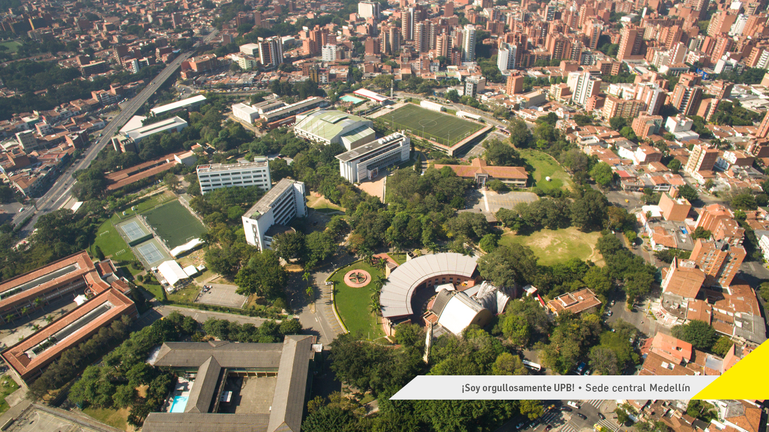

Slide 2

Lógica de Programación
Estructuras Repetitivas
Archivos - I
César Augusto López Gallego

Slide 3
Operaciones con archivos texto
Hay dos operaciones básicas:
Leer
Escribir
Tratamiento en el algoritmo:
El archivo se debe abrir
Se usa el ciclo While para leer el archivo
Un archivo se lee hasta que se termina o hasta que se encuentre el (los) dato(s) que se necesita(n). Esto se tiene en cuenta para poner la condición del ciclo.
El archivo se debe cerrar cuando ya no se necesite más.

Slide 4
Operaciones con archivos de texto
Para leer, se necesita declarar estas variables:
File archivo = null; //Se declara una variable tipo File, llamada archivo
FileReader mediciones = null; //Se declara una variable tipo FileReader, llamada mediciones
BufferedReader datos = null; //Se declara una variable tipo BufferedReader, llamada datos, para cargar y luego leer línea a línea el contenido del archivo
Con estas instrucciones leemos el archivo y lo cargamos al buffer:
archivo = new File ("C:\\mediciones.txt"); //Se carga el archivo a leer a la variable archivo
mediciones = new FileReader (archivo); //se hace la apertura del archivo en modo lectura
datos = new BufferedReader(mediciones); //Se abre un buffer y se carga en memoria con las líneas del archivo

Slide 5
Operaciones con archivos de texto
El objeto buffer tiene un método readline para leer línea a línea lo que tiene allí cargado y se debe asignar a una variable string, si el archivo tiene datos numéricos, se debe hacer el cast:
String linea;
linea=datos.readLine()
El fin del archivo tiene una marca de null, por lo tanto la condición para el While sería:
while((linea=datos.readLine())!=null)
El cierre del archivo: Agregamos un bloque Finally que se usa en Java para liberar los recursos
finally {
datos.close()
}

Slide 6
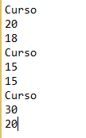
Ejercicios
Construya un algoritmo que lea un archivo de mediciones y las imprima de la siguiente forma: medición 1: ##.
Al algoritmo anterior sacar el promedio de las mediciones
Construya un algoritmo que lea un archivo de palabras y cuente las veces que sale la palabra “GANAR”
Construya un algoritmo que lea un archivo e imprima la cantidad de estudiantes que hay por curso:
La salida es: número de curso, cuántos lo aprobaron y cuántos lo perdieron.. En la estructura de los datos primero aparecen la cantidad y luego los que aprobaron:

Slide 7

Preguntas

